Slide 1
退休信託帳戶可攜
LANDING PAGE
信託處 信託營管部
夏柏雅
2023/12

Slide 2
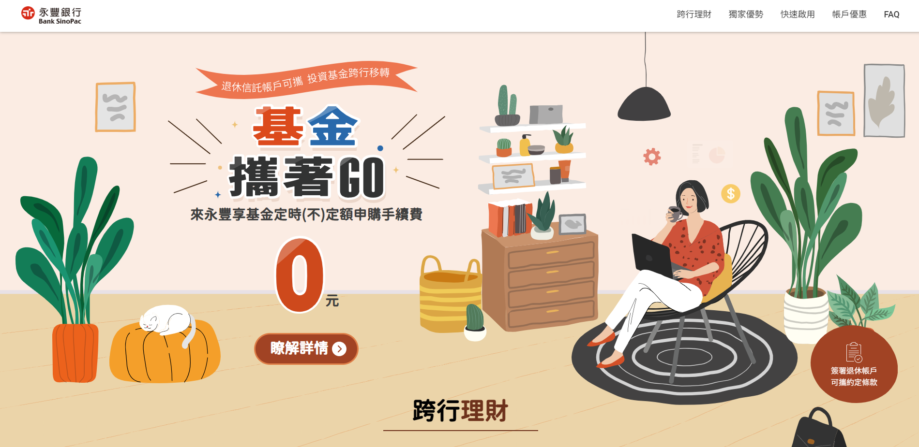
主頁(主視覺版面拉長或跨行理財下移)
在不影響到下方跨行理財的版位高度下，ex：90%-100%顯示比例下，讓「瞭解詳情」鈕置於頁面下方；
平移「跨行理財」到下一區塊
或採
拉長地板高度

Slide 3
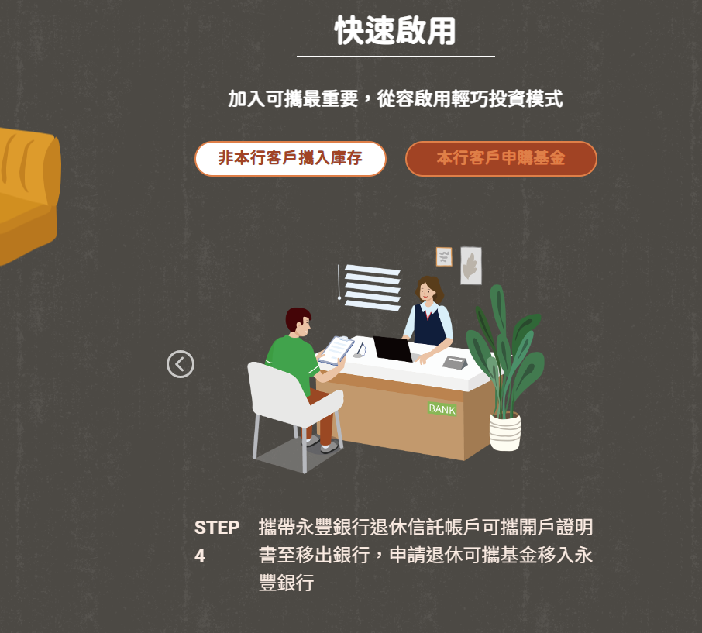
快速啟用(1. STEP 4不換行)
調整中文字每行字數配合以配合STEP 4不換行

Slide 4
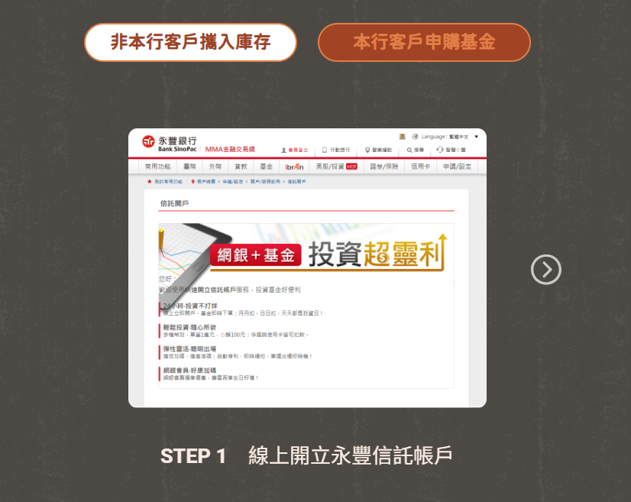
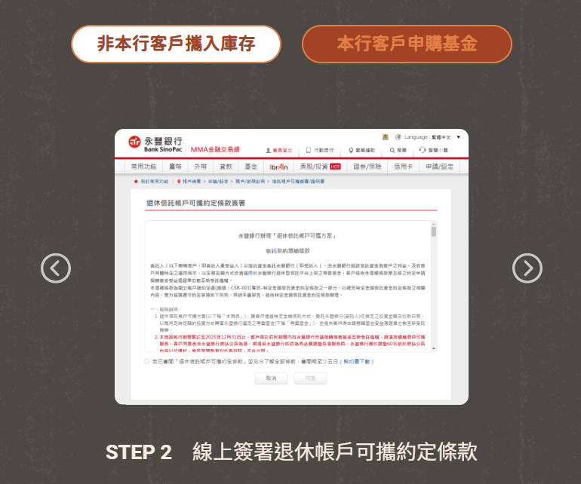
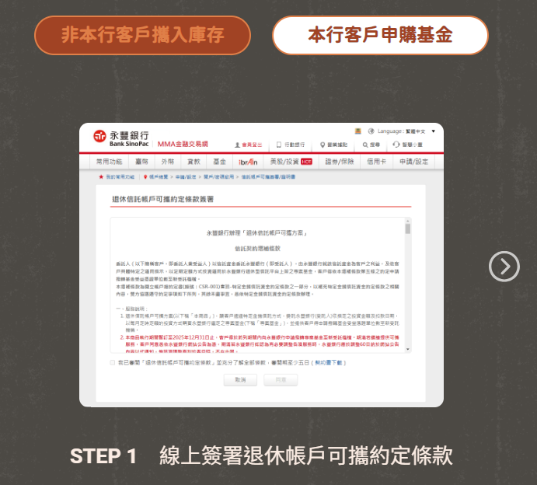
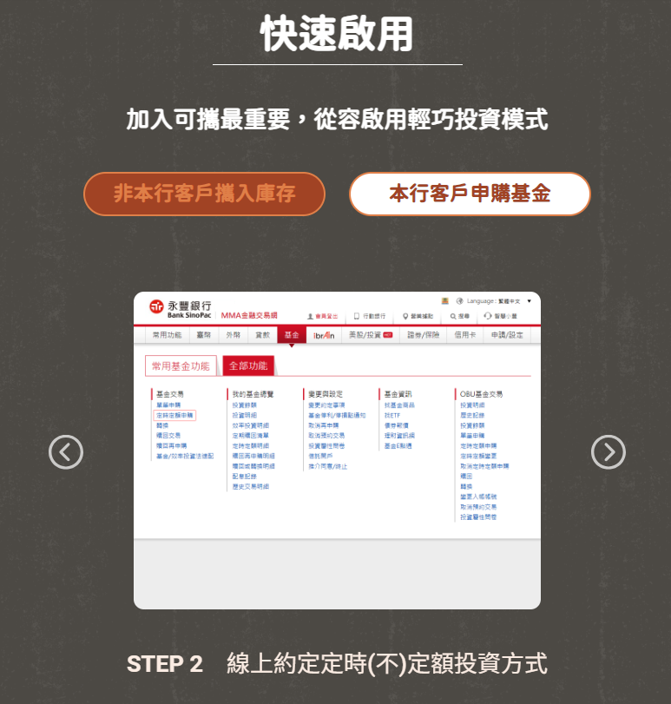
快速啟用(1.非本行客戶step說明中加入對應連結、 2.非本行客戶step說明中加入對應連結)
非本行客戶攜入庫存
1.
1.
開立永豐信託帳戶https://mma.sinopac.com/Fund/FundQueries/TrustApply_First.aspx
退休可攜約定條款簽署
https://mma.sinopac.com/Fund/FundQueries/PortableStatus_First.aspx
本行客戶申購基金
2.
2.
退休可攜約定條款https://mma.sinopac.com/Fund/FundQueries/PortableStatus_First.aspx
定時(不)定額投資方式
https://mma.sinopac.com/Fund/FundTransactions/cAuto_FirstN.aspx

Slide 5
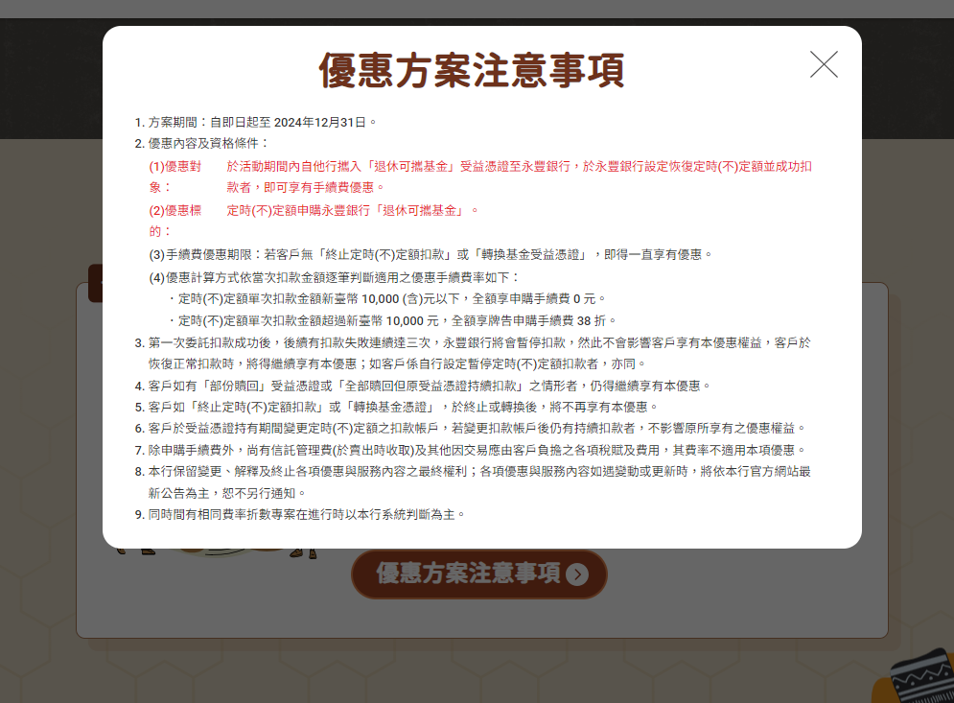
快速啟用(斷句換行顯示異常)
優惠對象、優惠標的：斷句換行顯示異常

Slide 6
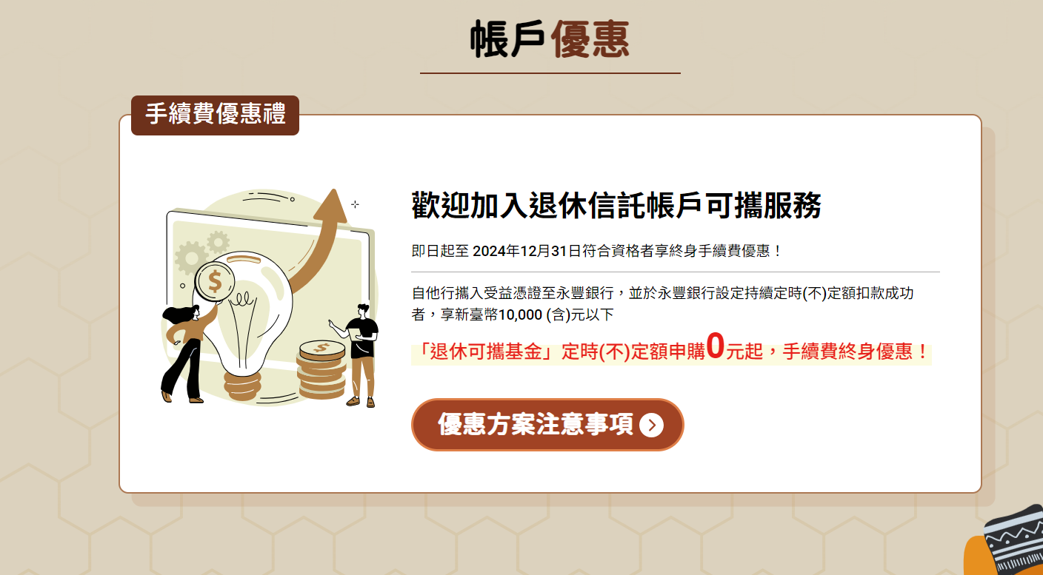
帳戶優惠(終「生」優惠)
改為：生

Slide 7
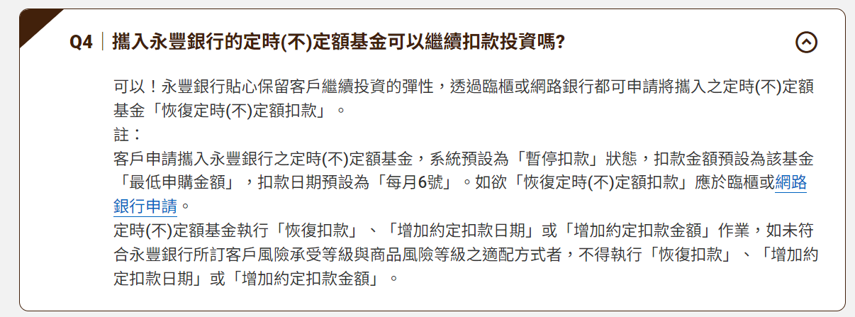
FAQ(1.新增編號、2.調整標點符號)
可參考Q3
新增編號：
(1)
1.
2.
新增編號：
(2)
1.
調整標點符號為；

Slide 8

主頁(1. 動畫【旗幟可飄動】、2. 動畫【 0 小幅上下移動】、3.動畫【二圖表 icon 放大縮小】)
1.
3.
3.
2.
OK

Slide 9


主頁(1.缺右上角選單、2.缺原牆壁顏色、缺灰線與地板紋路)
1.
2.
缺原牆壁顏色
OK
2.
缺灰線
2.
缺地板紋路

Slide 10
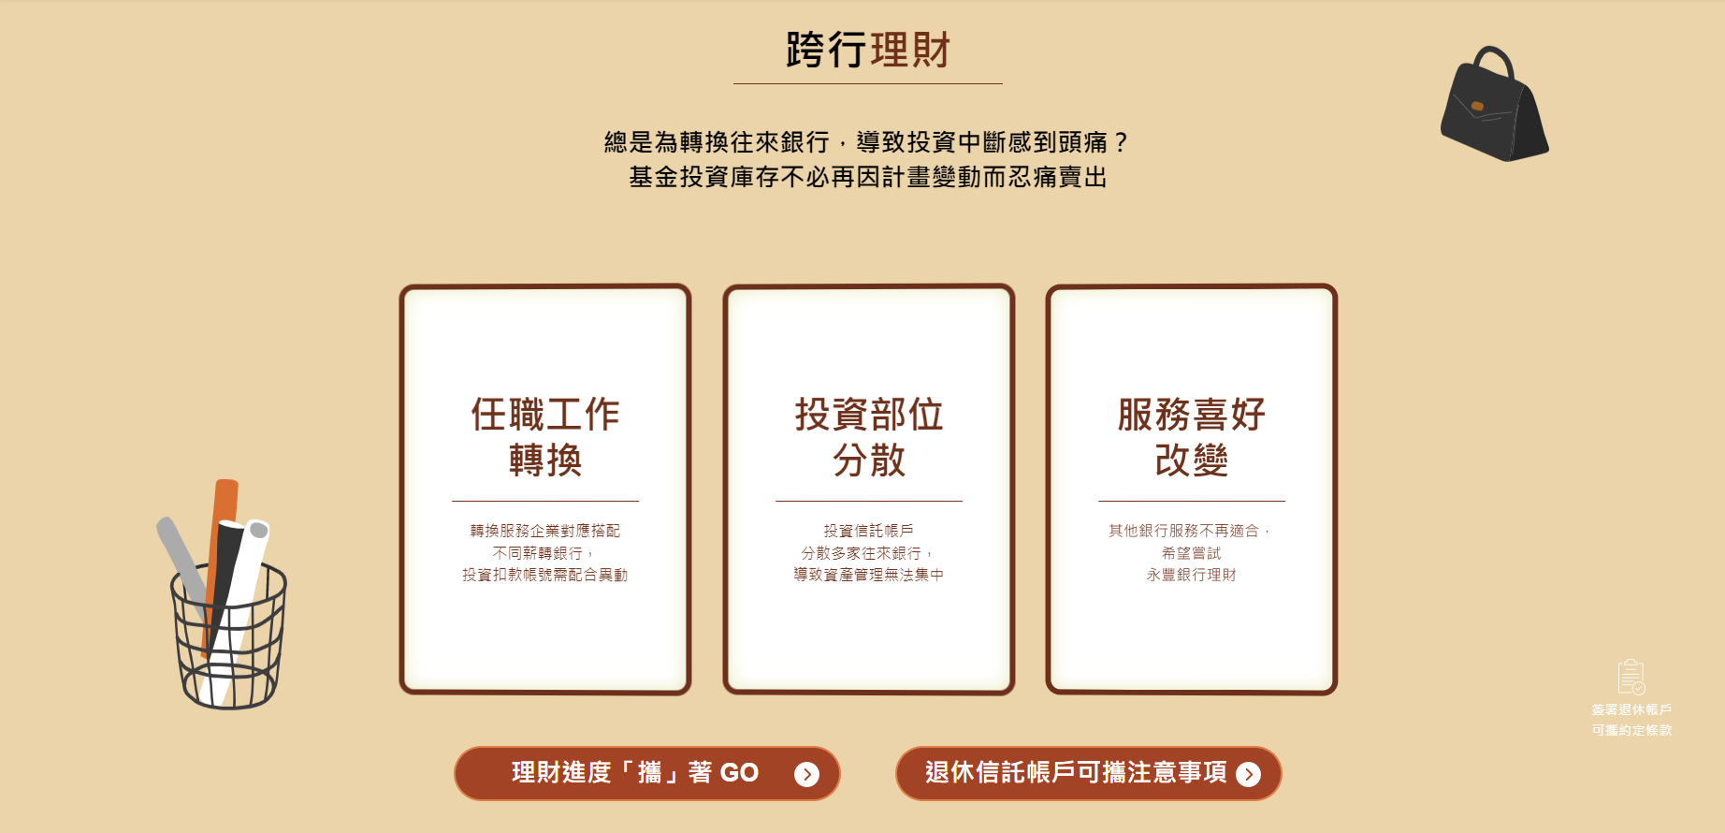
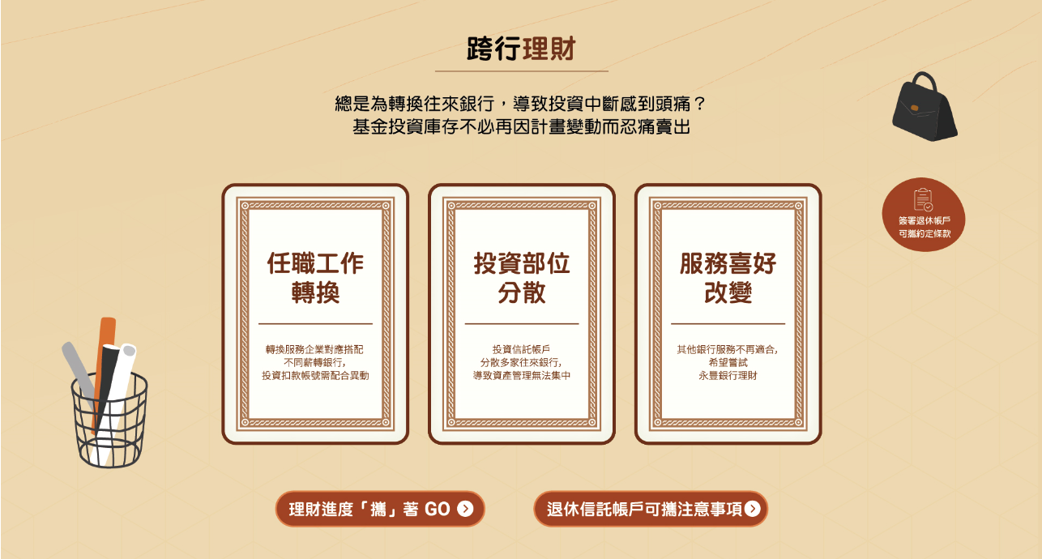
跨行理財 (1/2) (1.卡片少紋路、2. 、3.字體與設計不同、4.浮動按鈕缺底色)
2.
設計有給一版轉外框的文字 >> 檔名ol為有轉外框的
3.
1.
OK
4.
浮動按鈕大小可調大一些

Slide 11
跨行理財 (2/2) (1.卡片翻面方式調整、2.字體調大)
滑鼠未接觸卡片前尚不需立體旋轉，卡片翻面方式可參考下方網頁：
https://bank.sinopac.com/sinopacBT/webevents/sino-efficient/index.html
1.
2.
OK

Slide 12
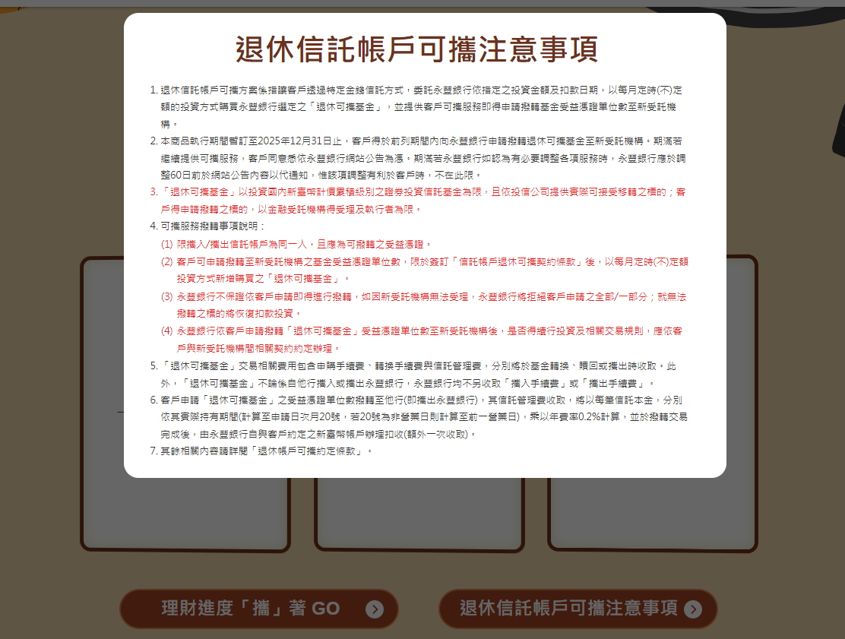

退休可攜注意事項(1.光箱缺右上角 X 、2.退休信託帳戶可攜注意事項字體與原設計不同)
設計有提供一版轉外框的文字 >> 檔名ol為有轉外框的
2.
1.
OK

Slide 13
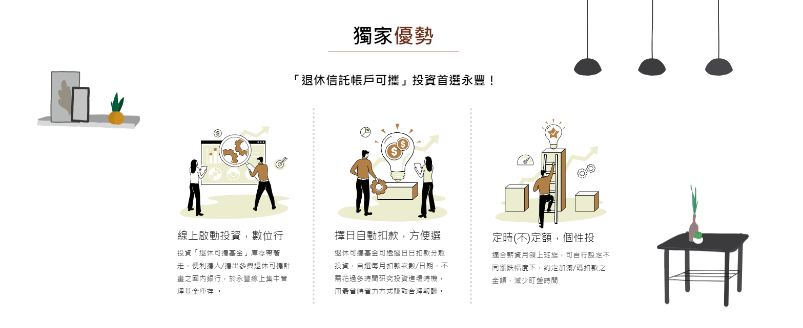
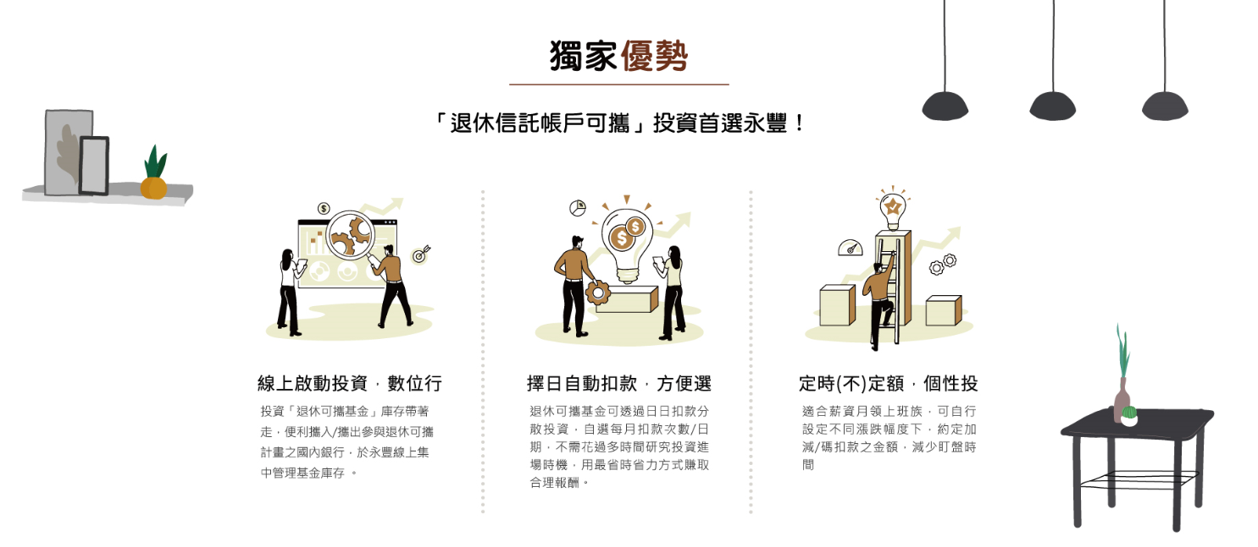
獨家優勢(1.、2.、3.與原設計字體不同)
1.
2.
OK
3.

Slide 14
獨家優勢(去除1.、2.句點)
OK
1.
2.

Slide 15
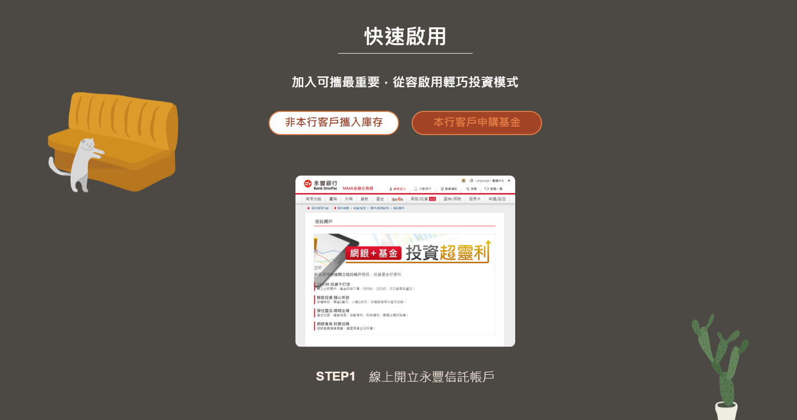
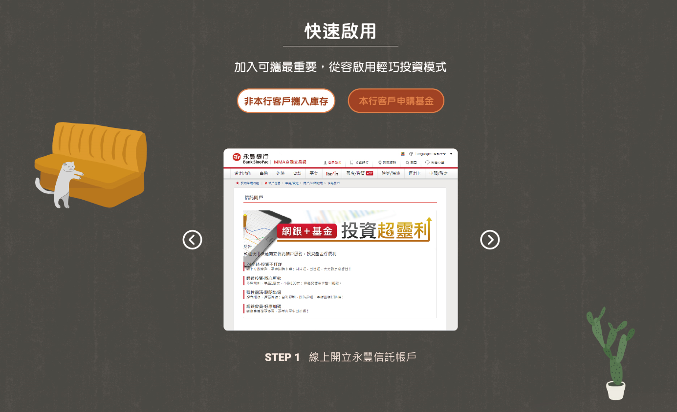
快速啟用(1.、2.、3.、4.與原設計字體不同)
1.
2.
OK
3.
4.

Slide 16
快速啟用(1.缺花紋、2.缺左右step移動鍵、3.STEP和數字間留一空格)
1.
OK
無左右移動鍵
2.
2.
STEP 1、STEP 2、STEP 3、STEP 4，STEP和數字間留一空格
3.

Slide 17
快速啟用(無STEP 2、 STEP 3、 STEP 4)
OK

Slide 18
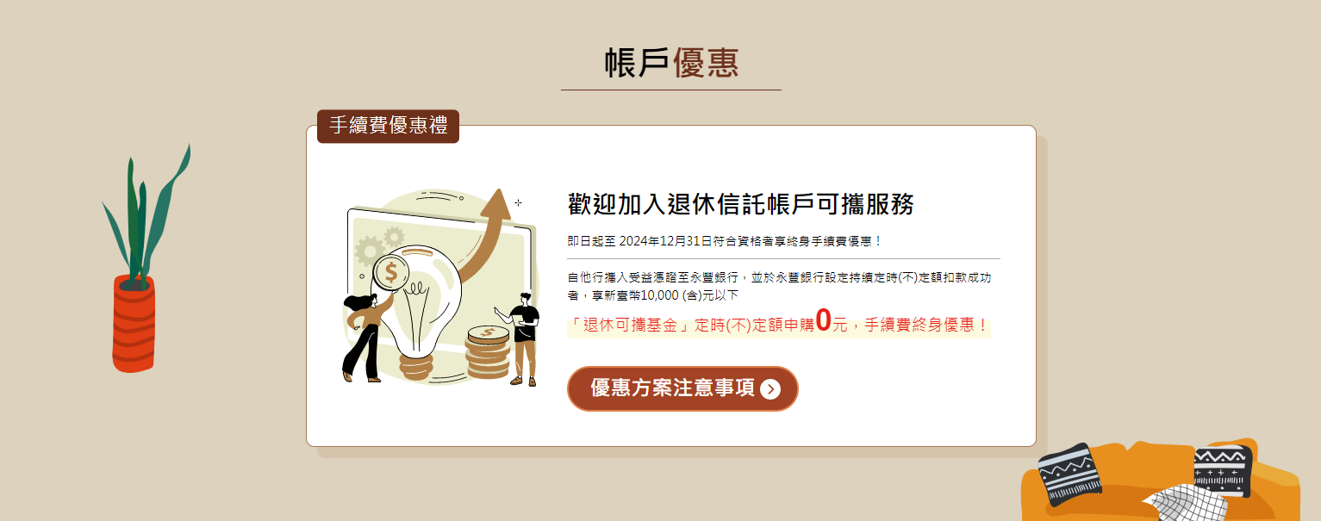
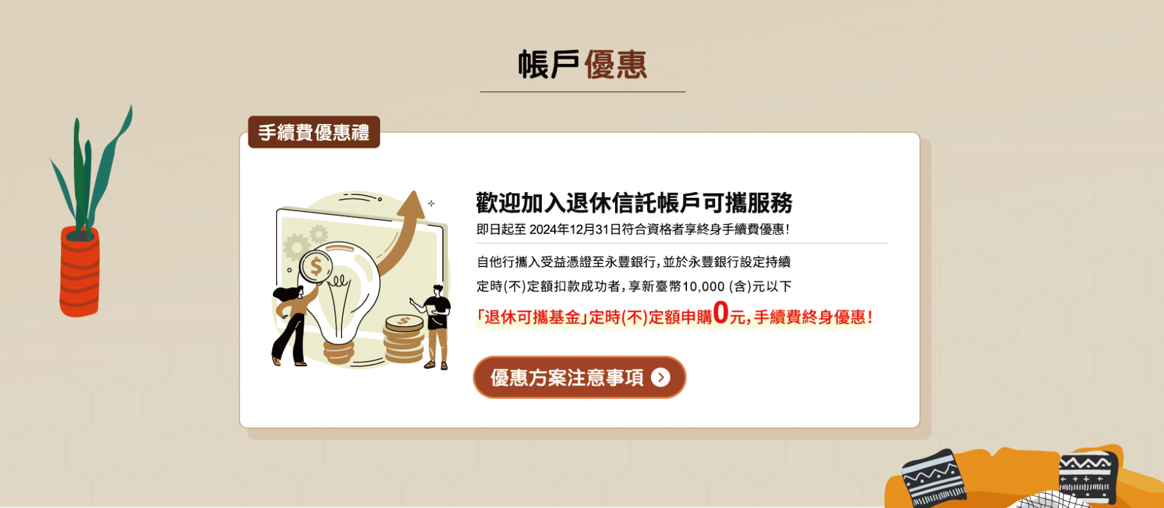
帳戶優惠(1.、2.、3.、4.、5.與原設計字體不同)
1.
2.
3.
4.
OK
5.

Slide 19
帳戶優惠(0元後方+「起」)
0元起，
OK

Slide 20
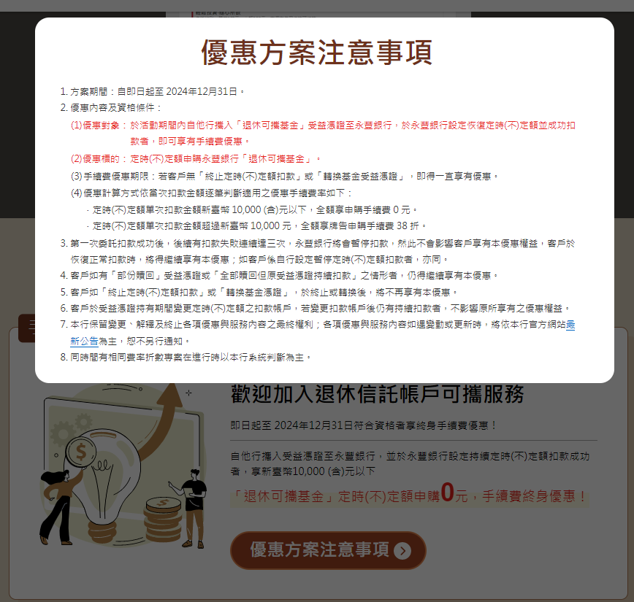
優惠方案注意事項(1.光箱缺右上角 X 、 2.優惠方案注意事項字體與原設計不同)
2.
1.
OK

Slide 21
優惠方案注意事項(1.新增一條7.注意事項如右方紅框，後續編號對應調整，共9條、2.移除超連結)
優惠方案注意事項
方案期間：自即日起至 2024年12月31日。
優惠內容及資格條件：
優惠對象：於活動期間內自他行攜入「退休可攜基金」受益憑證至永豐銀行，於永豐銀行設定恢復定時(不)定額並成功扣款者，即可享有手續費優惠。
優惠標的：定時(不)定額申購永豐銀行「退休可攜基金」。
手續費優惠期限：若客戶無「終止定時(不)定額扣款」或「轉換基金受益憑證」，即得一直享有優惠。
優惠計算方式依當次扣款金額逐筆判斷適用之優惠手續費率如下：
定時(不)定額單次扣款金額新臺幣 10,000 (含)元以下，全額享申購手續費 0 元。
定時(不)定額單次扣款金額超過新臺幣 10,000 元，全額享牌告申購手續費 38 折。
第一次委託扣款成功後，後續有扣款失敗連續達三次，永豐銀行將會暫停扣款，然此不會影響客戶享有本優惠權益，客戶於恢復正常扣款時，將得繼續享有本優惠；如客戶係自行設定暫停定時(不)定額扣款者，亦同。
客戶如有「部份贖回」受益憑證或「全部贖回但原受益憑證持續扣款」之情形者，仍得繼續享有本優惠。
客戶如「終止定時(不)定額扣款」或「轉換基金憑證」，於終止或轉換後，將不再享有本優惠。
客戶於受益憑證持有期間變更定時(不)定額之扣款帳戶，若變更扣款帳戶後仍有持續扣款者，不影響原所享有之優惠權益。
除申購手續費外，尚有信託管理費(於賣出時收取)及其他因交易應由客戶負擔之各項稅賦及費用，其費率不適用本項優惠。
本行保留變更、解釋及終止各項優惠與服務內容之最終權利；各項優惠與服務內容如遇變動或更新時，將依本行官方網站最新公告為主，恕不另行通知。
同時間有相同費率折數專案在進行時以本行系統判斷為主。
1.
2.
「最新公告」移除超連結
OK

Slide 22
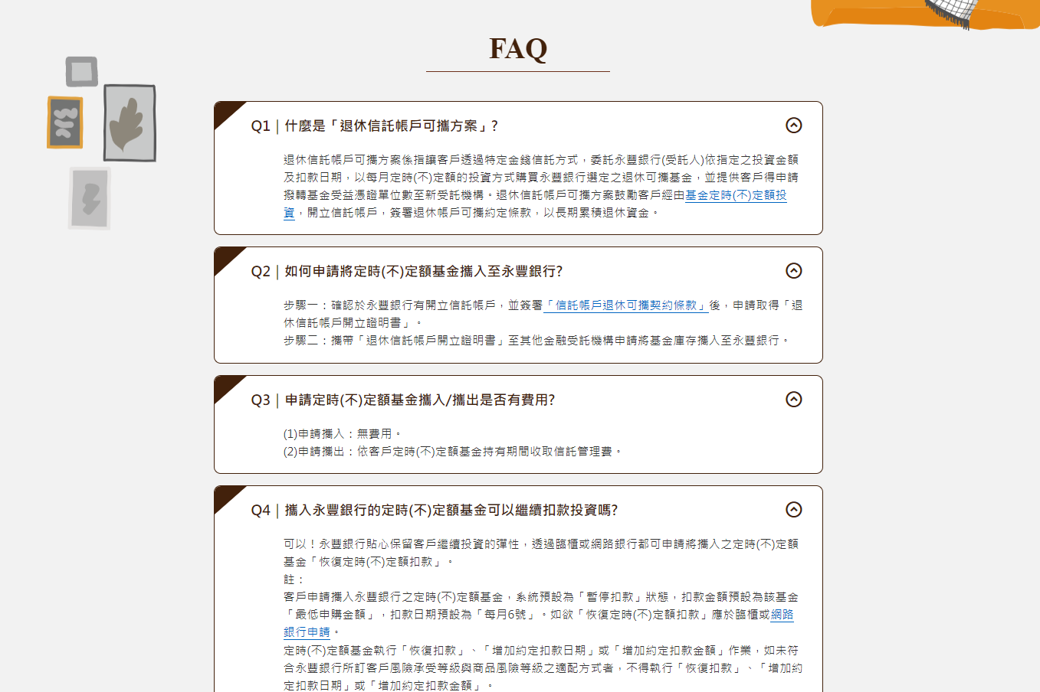
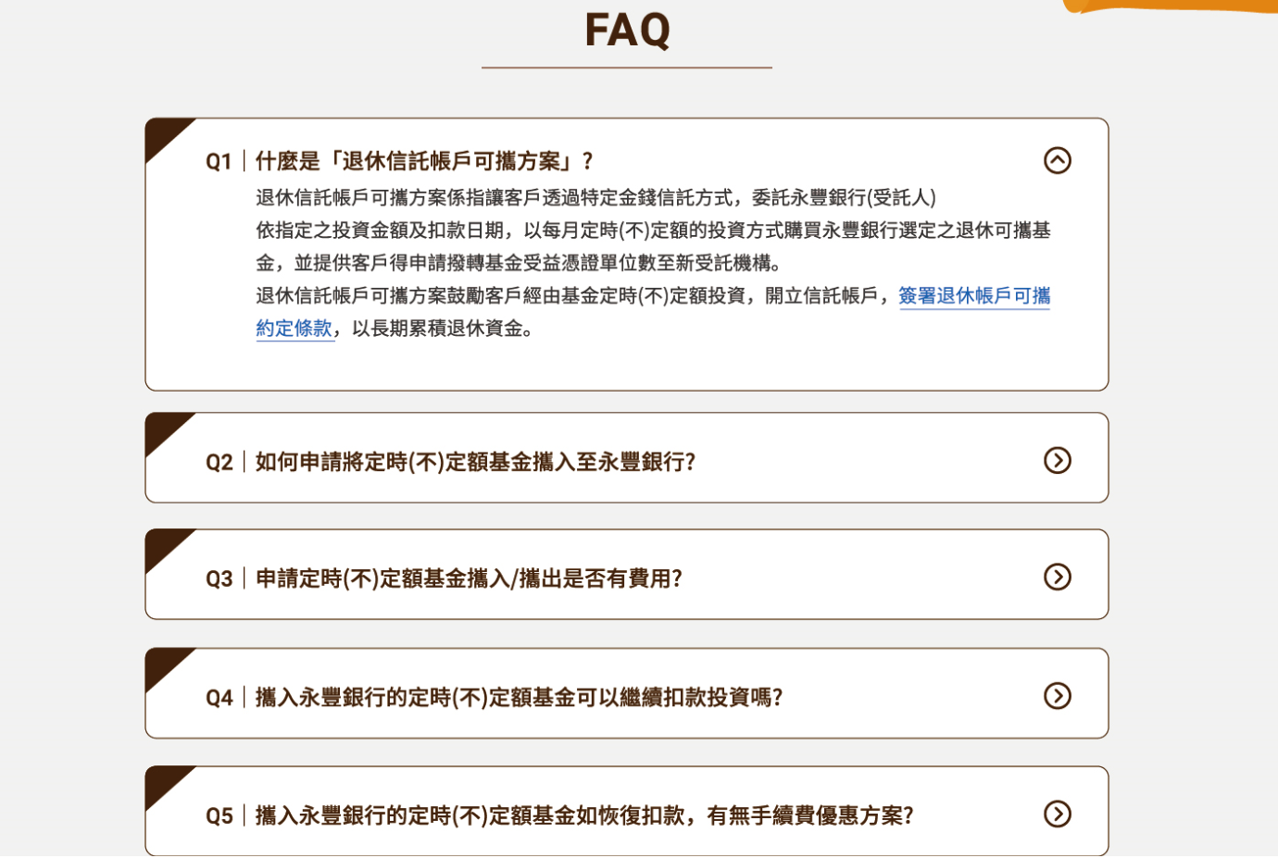
常見問題(1.、2.、3.優惠方案注意事項字體與原設計不同)
1.
2.
問題與回答字體皆與設計不同
OK
3.

Slide 23
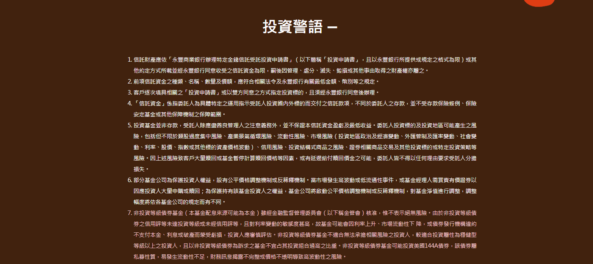
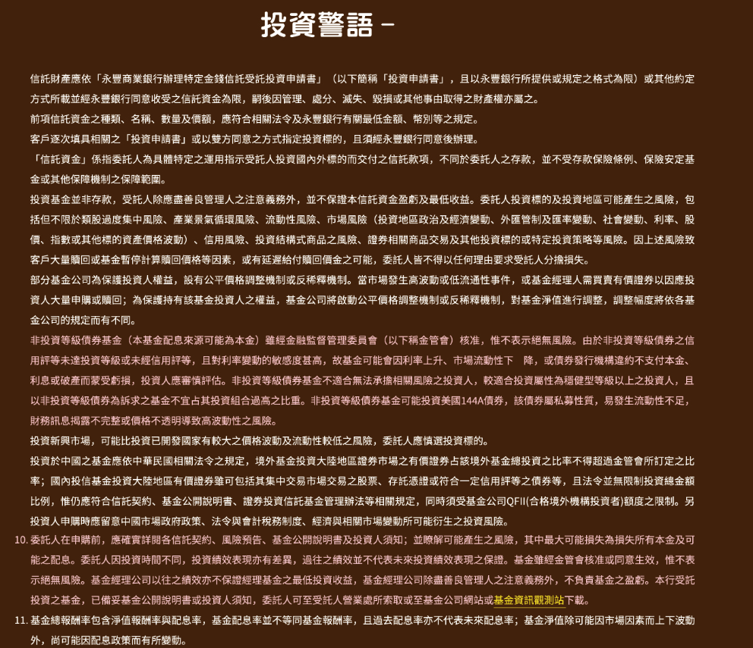
投資警語(1.、2. 投資警語字體與原設計不同)
1.
2.
OK

